Slide 1




MŁODZIEŻOWE RADY GMINY – tworzenie i funkcjonowanie
20.09.2014
Szkolenie w ramach projektów
Obywatel PRO
Dramowi Obywatele

Slide 2

Podstawy prawne
Art. 5b.
§1. Gmina podejmuje działania na rzecz wspierania i upowszechniania idei samorządowej wśród mieszkańców gminy, w tym zwłaszcza wśród młodzieży.
§2. Rada gminy na wniosek zainteresowanych środowisk może wyrazić zgodę na utworzenie młodzieżowej rady gminy mającej charakter konsultacyjny.
§3. Rada gminy, powołując młodzieżową radę gminy, nadaje jej statut określający tryb wyboru jej członków i zasady działania.
USTAWA z dnia 8 marca 1990 r.o samorządzie gminnym (nowelizacja z dnia 11 kwietnia 2001 r.)

Slide 3
Do czego służy MRG?
Oczekiwania młodzieży
Oczekiwania dorosłych

Slide 4
Korzyści dla młodzieży
Możliwość wywierania wpływu na otoczenie:
  Konsultowanie decyzji dotyczących młodzieży,
  Proponowanie i realizowanie swoich działań.
Lepszy przekaz informacji między młodzieżą a urzędem:
  O propozycjach skierowanych do młodzieży,
  O potrzebach młodzieży.
Uczenie się w działaniu:
  Organizacja samorządu,
  Współpraca i organizowanie działań w lokalnej społeczności.
Instytucjonalizacja i kanalizacja aktywności.

Slide 5
Korzyści dla szkół
Aktywizacja młodzieży poprzez młodzieżowe rady wpisuje się w cele działania szkoły.
Włączenie międzyszkolnych działań młodzieżowej rady w ofertę aktywności skierowanych do młodzieży.
Ożywienie szkoły.
Stworzenie przestrzeni do dyskusji, również na temat problemów młodzieży i szkoły.

Slide 6
Korzyści dla administracji publicznej
Zwiększenie efektywności działań na rzecz młodzieży:
  Działania są trafniejsze,
  Informacja dociera do młodzieży poprzez ich reprezentantów,
  Współpraca z bezpośrednio zainteresowanymi przy realizacji projektów,
  Nawiązanie partnerskiej relacji z mieszkańcami.

Slide 7
Cele
Proszę, abyście Państwo na małych karteczkach napisali cele, jakie Waszym zdaniem stoją przed istnieniem rady młodzieżowej w Waszej gminie. Jeden cel na jednej karteczce.

Slide 8
Trzy filary działalności?
1. Aktywizacja młodzieży
2. Rozpowszechnianie idei samorządności
3. Współpraca z radą gminy:
  Opiniowanie uchwał,
  Udział w procesie podejmowania decyzji.

Slide 9
Powołanie młodzieżowej rady
Decyzja dorosłych
Statut
  Ordynacja wyborcza ,
  Opiekun merytoryczny,
  Formy działania MRG (m.in. sposoby konsultacji i wydawania opinii),
  Formy podejmowania decyzji (np.: uchwały, zarządzenia, decyzje innego typu) ,
  Organizacja pracy.
Współpraca ze szkołami (innymi instytucjami?)
Kampania informacyjna
Wybory
Szkolenie

Slide 10
Statut
Otrzymają teraz Państwo przykładowe statuty rad młodzieżowych. Bardzo proszę w parach przeczytać obydwa, zaznaczyć różnice, które się w nich pojawiają. Następnie poprosimy Państwa o zaprezentowanie tych różnic i zastanowimy, z czego one wynikają.

Slide 11
Opiekun
Wyłoniony przez władze samorządu.
Łącznik między młodzieżową radą a organami samorządu.
Wsparcie rady w sytuacjach trudnych.
Wsparcie merytoryczne.
Predyspozycje do pracy z młodzieżą.
Umiejętność wycofania się.

Slide 12
Działalność
Proszę sobie wyobrazić potencjalne problemy, które mogą się pojawić przed młodzieżową radą podczas jej działania. Spiszcie je Państwo w parach.

Slide 13
Działalność
Od grupy po lewej stronie otrzymają Państwo karteczki z potencjalnymi problemami, które mogą stanąć przed młodzieżową radą. Proszę w parach podzielić je na takie, które Państwa zdaniem młodzieżowa rada powinna rozwiązać samodzielnie (1), takie, w których przydałaby się pomoc opiekuna (2), takie, w których pomoc opiekuna jest niezbędna.

Slide 14
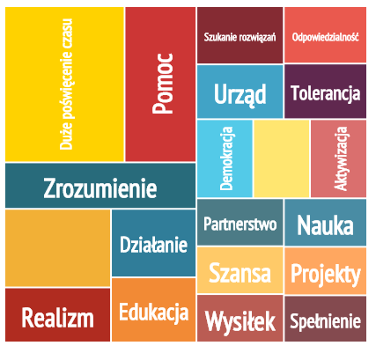
Działalność

Slide 15
Bank wiedzy
Konsultacje, rozmowy
Portale stworzone przez Fundację Civis Polonus:
  http://www.mlodziezowarada.org.pl/
  http://mlodziezmawplyw.org.pl/
Dobre praktyki, przykładowe dokumenty, wymiana doświadczeń

